Slide 1
MEMORIA ALUMNI UBU
2022-2023

Slide 2
SOCIOS
Total Actual: 546 socios
Altas: 75
Bajas: 49

Slide 3
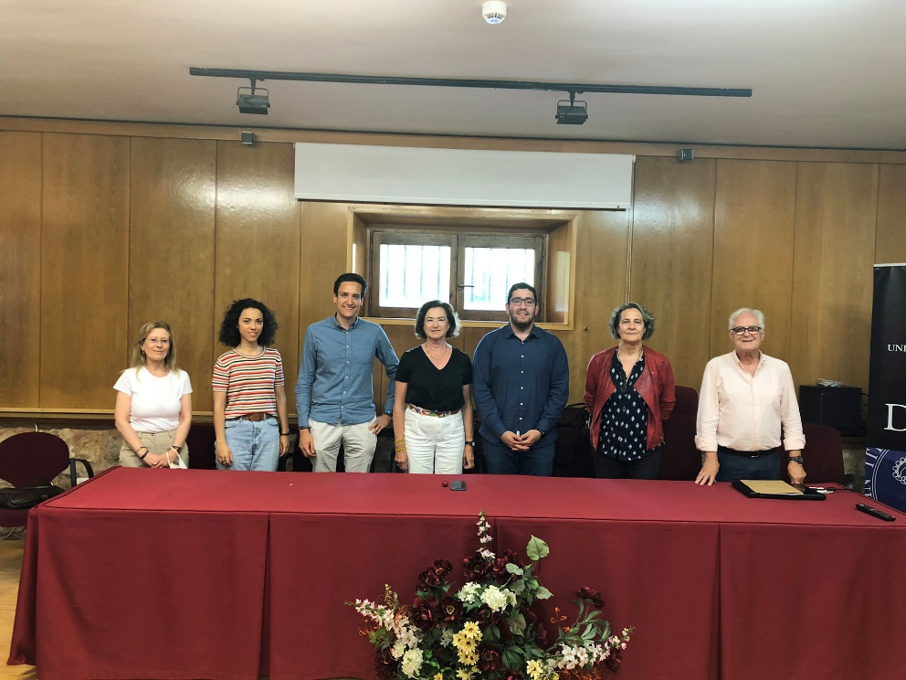
REUNIONES DE LA JUNTA DIRECTIVA
Elección nueva Junta Directiva: 13 de junio
Reuniones de la junta directiva: 6
Otras reuniones
Colegio de Aparejadores*
Colegio de Ingenieros Industriales
Alumni USAL
Diario de Burgos

Slide 4
REUNIONES DE LA JUNTA DIRECTIVA
Subvención Universidad de Burgos
Contrato personal oficina
Imagen de <a href="https://www.freepik.es/vector-gratis/dibujado-mano-ilustracion-real-brasilena_20827224.htm#query=libre%20de%20derechos%20subvenciones&position=3&from_view=search&track=ais">Freepik</a>

Slide 5
NUEVA IMAGEN ALUMNI UBU
Nuevo Logo Alumni UBU
El 30 de agosto se presentó el nuevo Díptico y las carpetas Alumni UBU
El 25 de noviembre se actualizan rolls-ups y banners

Slide 6
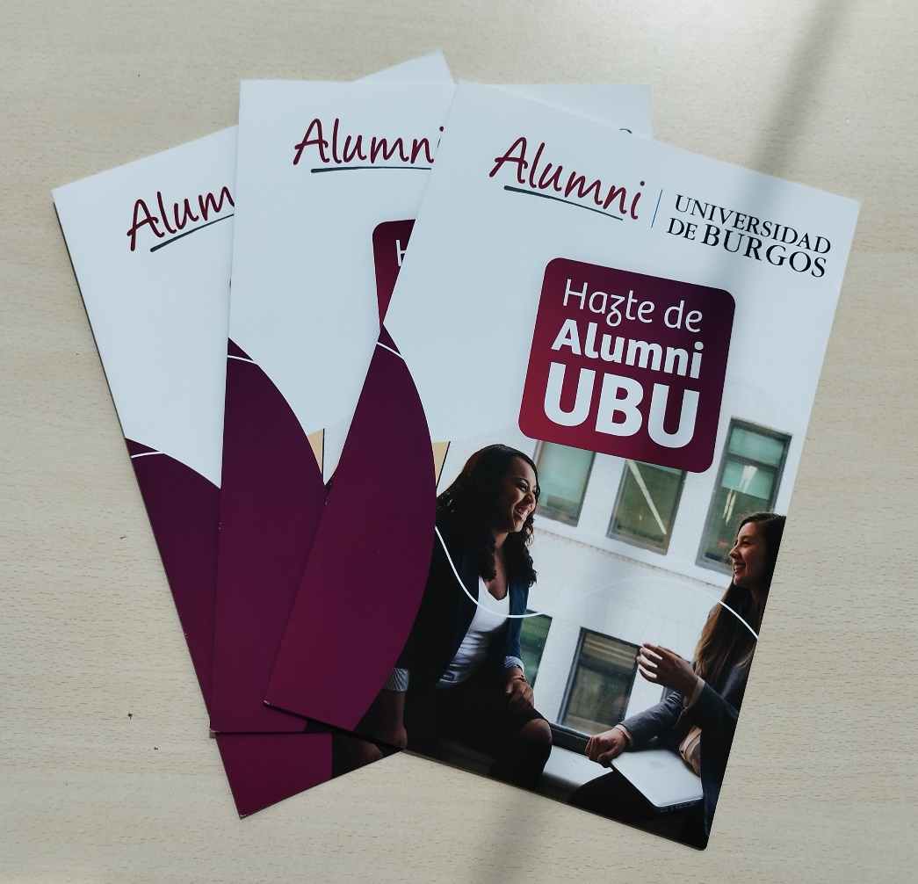
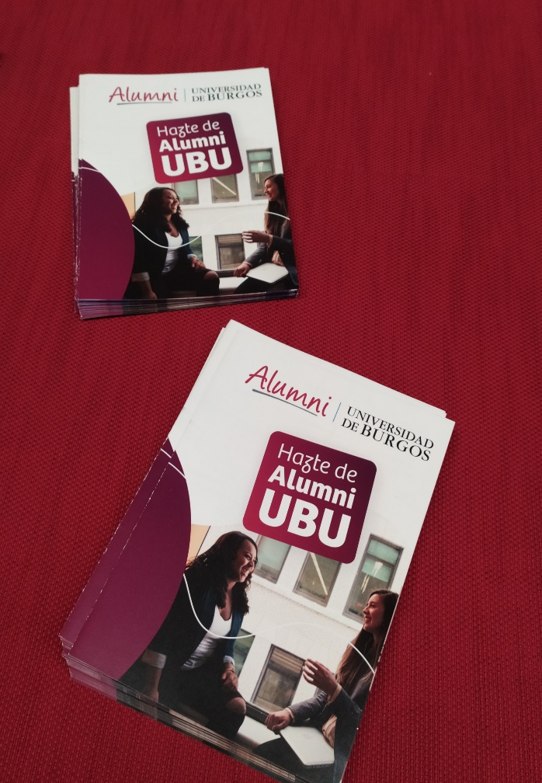
NUEVA IMAGEN ALUMNI UBU
DÍPTICO Y CARPETAS ALUMNI UBU​
​

Slide 7
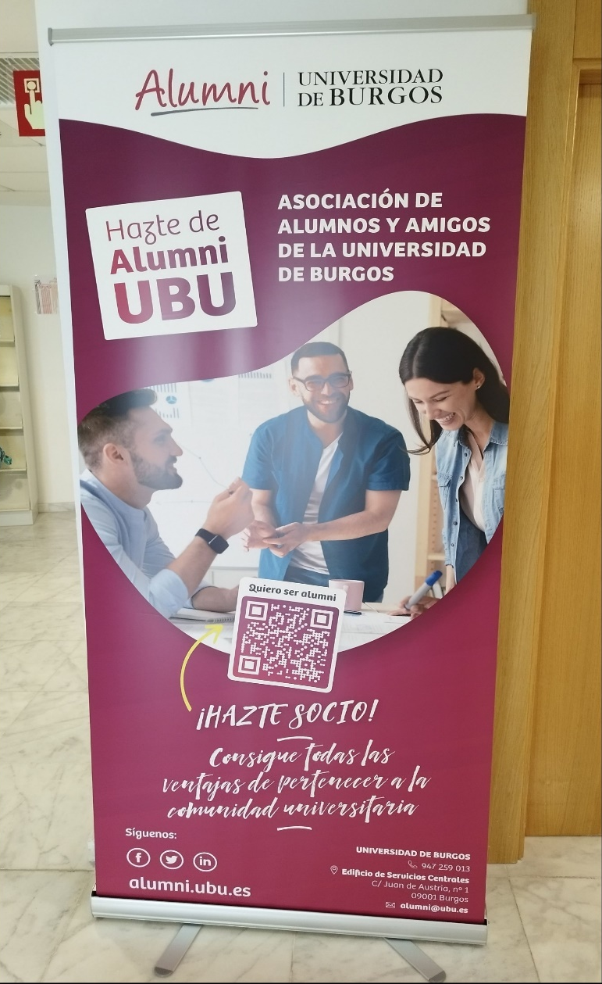
NUEVA IMAGEN ALUMNI UBU
ROLLS-UP Y BANNERS
​

Slide 8
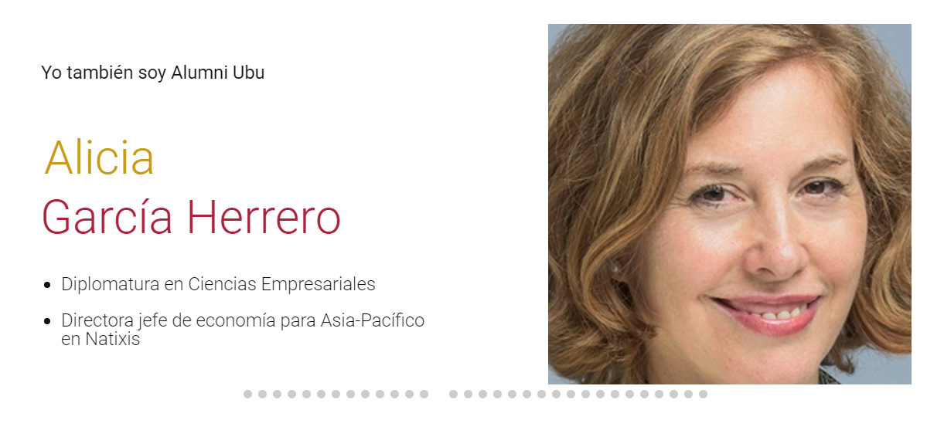
YO SOY ALUMNI UBU
Actualmente en el carrusel de “Yo soy Alumni UBU” contamos con 32 egresados.
Se esta estudiando un nuevo diseño web para poder ampliar el carrusel.

Slide 9
REDES SOCIALES
TWITTER:
416 seguidores
FACEBOOK
198 seguidores
LINKEDIN
127 seguidores

Slide 10
BECAS Y PREMIOS

Slide 11
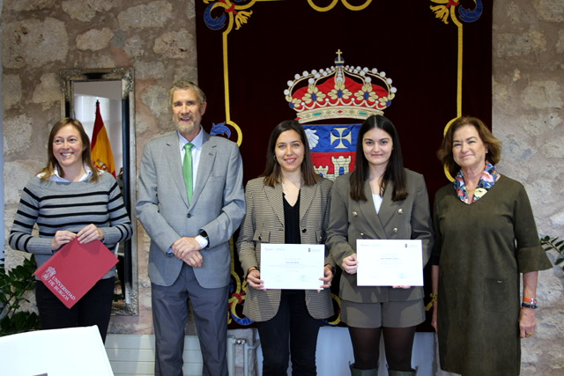
BECAS ALUMNI
CURSO 2022-2023
Se entregaron dos becas a Paula Antón Maraña y Paula Fernández Cófreces, mejores expedientes de la Universidad de Burgos, que cursaran el Máster universitario en “Profesor de Educación Secundaria Obligatoria y Bachillerato, Formación Profesional y Enseñanza de Idiomas”, y el Master Universitario en “Acceso a la Abogacía”.

Slide 12
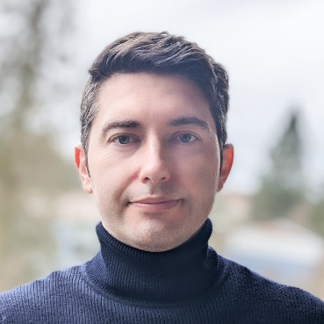
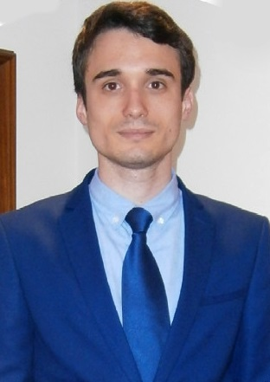
CONSEJO SOCIAL PREMIOS ALUMNI A LA TRAYECTORIA PROFESIONAL
Se concede en la modalidad de egresados hasta el curso 2011- 2012 por su trayectoria profesional, por su implicación con la universidad , por sus reconocimientos y premios obtenidos y por su pertenencia a Alumni UBU a D. Ignacio Álvarez Martínez, y
en la modalidad de egresados en cursos posteriores por su trayectoria profesional y su implicación con la universidad a Enrique Martínez Díez.

Slide 13
ACTIVIDADES ALUMNI UBU

Slide 14
JORNADAS

Slide 15
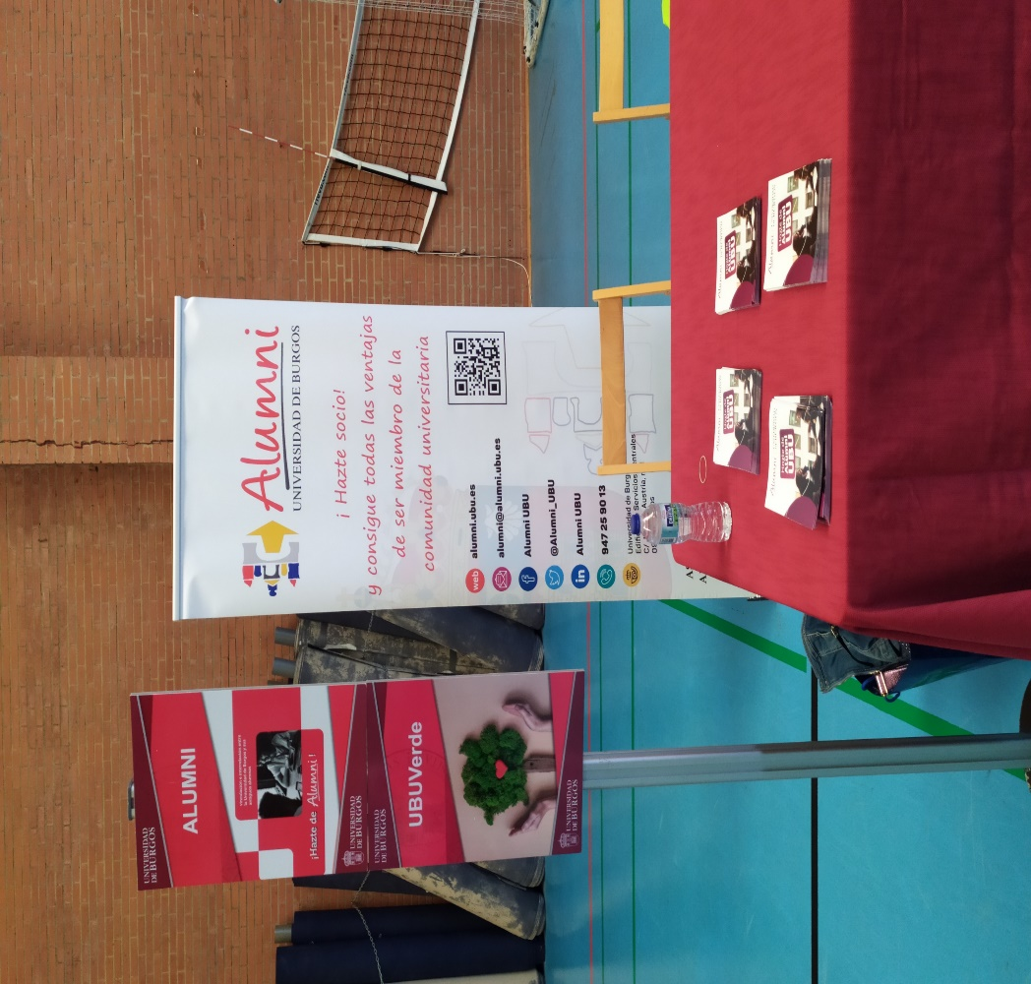
ASISTENCIA A LA JORNADA DE BIENVENIDA A ESTUDIANTES DE NUEVO INGRESO : 8 de septiembre

Slide 16
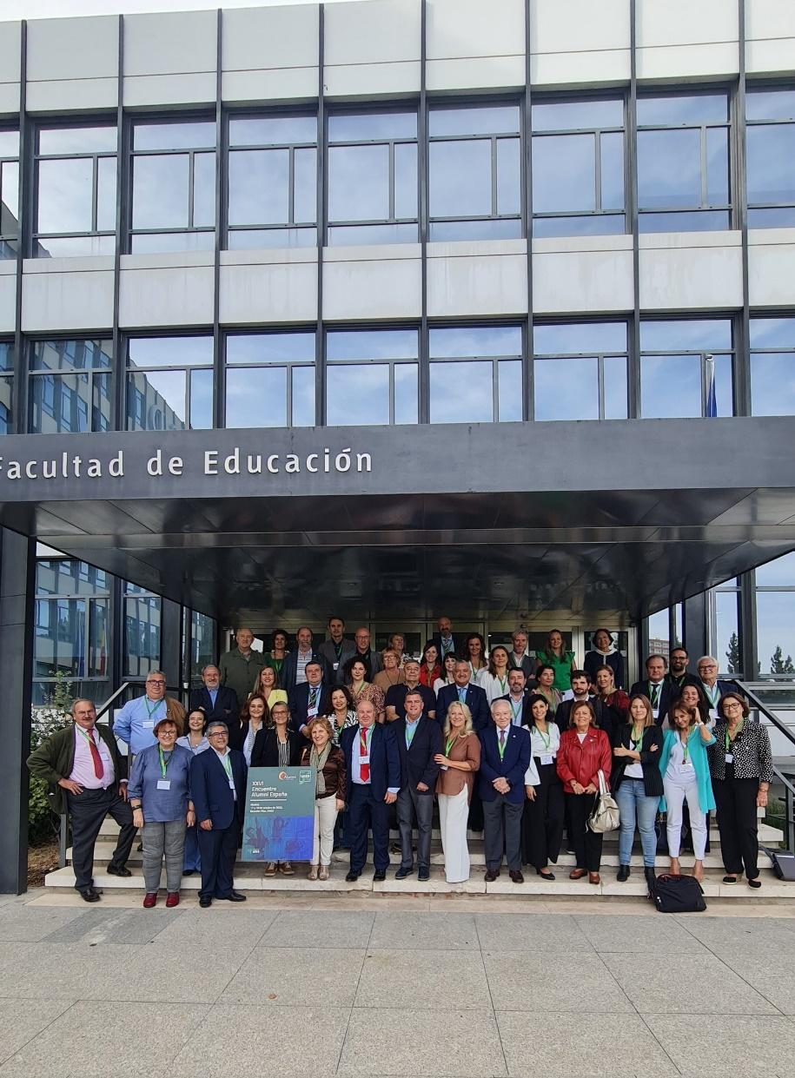
XXVI ENCUENTRO ALUMNI ESPAÑA
Alumni UBU estuvo presente en el XXV Encuentro Alumni España que tuvo lugar en Madrid del 17 al 18 de octubre de 2022.

Slide 17
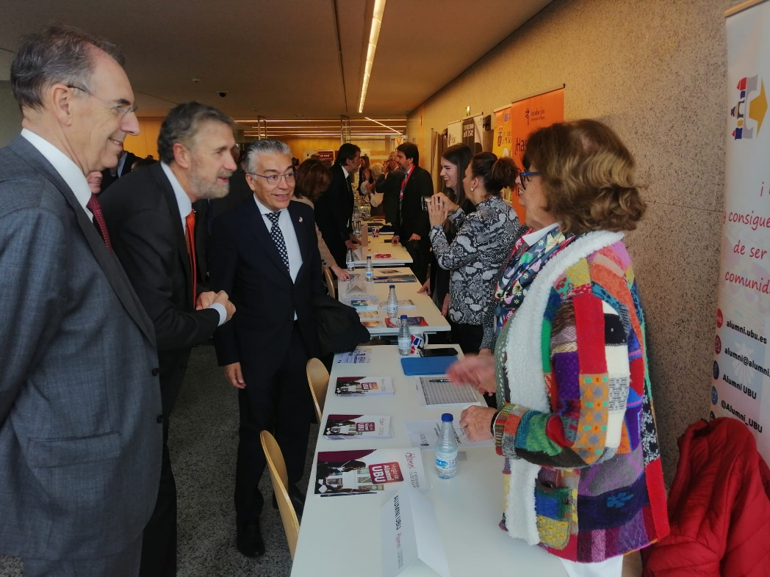
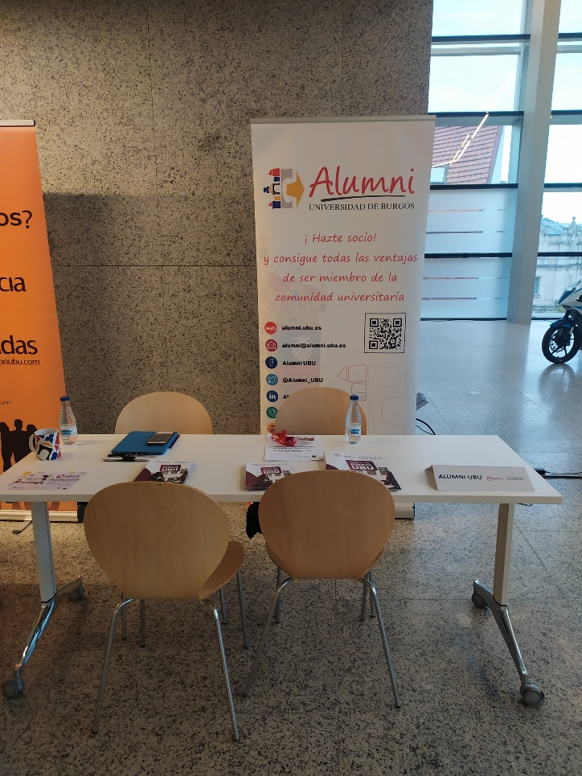
ASISTENCIA AL FORO DE EMPLEO 3 de noviembre

Slide 18
CONFERENCIAS

Slide 19
CONFERENCIAS ALUMNI UBU
“Ucrania.
Claves para comprender el conflicto”
Ponentes:
Yago Rodríguez, The Political Room
Juan Tovar Ruiz, profesor Relaciones Internaciones de la UBU
Moderador: Álvaro Eguiluz , miembro de la Junta directiva de Alumni UBU
Fecha: 23 de marzo de 2022

Slide 20
CONFERENCIAS ALUMNI UBU
“Experiencia de usuario en proyectos reales: ejemplo de Intel Labs”
Formato: Videoconferencia
Ponente:
Ignacio Álvarez Martínez
Fecha: 22 de abril de 2022

Slide 21
CONFERENCIAS ALUMNI UBU
“Retos económicos y políticos en un mundo en crisis
Ponentes:
Alicia García Herrero, economista jefe para Asia Pacifico, Banco de Inversión Natixis
Juan Tovar Ruiz, profesor Relaciones Internaciones de la UBU
Moderador: Héctor Jiménez, periodista de Diario de Burgos
Fecha: 15 de junio de 2022

Slide 22
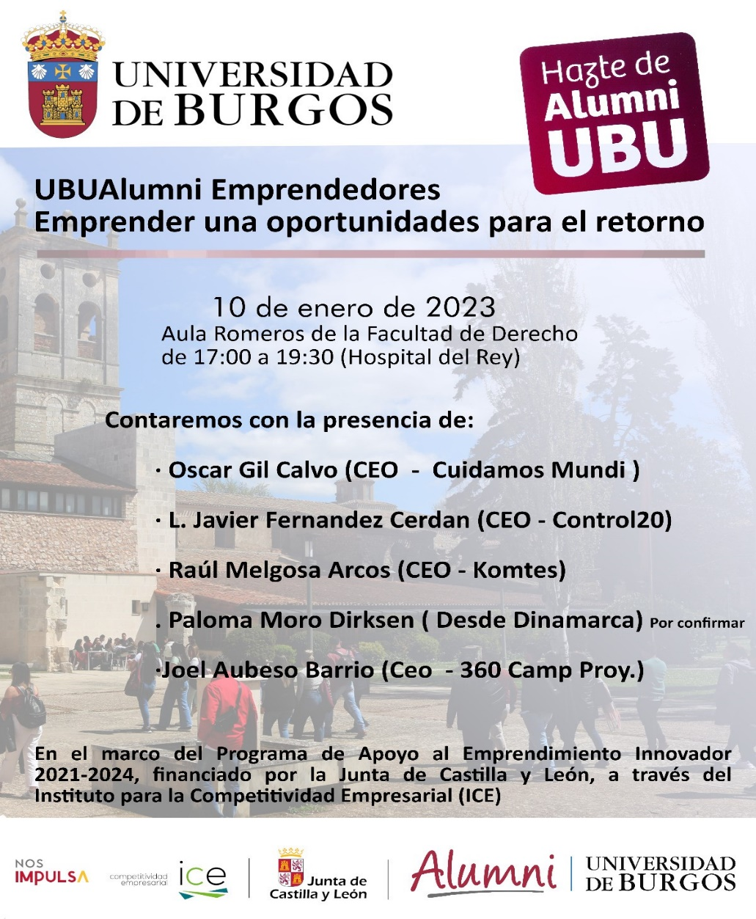
CONFERENCIAS ALUMNI UBU
“Emprender, una oportunidad para el retorno”
Ponentes: Raúl Melgosa, Yago Rodríguez y Joel Aubeso.
Fecha: 10 de enero de 2023
Lugar: Aula de Romeros (Facultad de Derecho)

Slide 23
CURSOS

Slide 24
CURSO HISTORIA
(La Gran Guerra: “De la euforia de la catástrofe a la catástrofe de la euforia”
Profesora: Carlota Martínez Sáez
Asistentes: 37 personas / 30 socios
Período: octubre a febrero

Slide 25
CURSO HISTORIA
“Historia versus leyenda. El caso de América Española”
Profesora: Adelaida Sagarra Gamazo
Asistentes: 33 personas / 28 socios
Período: marzo a finales de mayo.

Slide 26
CURSO HISTORIA “Historia versus leyenda. El caso de América Española”
Dentro de las actividades del Curso de Historia, se realizo una visita guiada por la propia comisaria y profesora Adelaida Sagarra, al Arco de Santamaria para conocer la gran exposición “El Sueño Especiero”, sobre los comerciantes burgaleses, los viajes que realizaron después de la vuelta al mundo de Magallanes-Elcano y el "proyecto de ciudad" que se creó en Burgos en aquellos siglos.

Slide 27
CLUB DE LECTURA
Asistentes: 18
Lecturas: 7
Período: Octubre a Marzo
Período: Finales diciembre a finales de mayo

Slide 28
CLUB DE LECTURA
AUTOR | TÍTULO | FECHA
José de Espronceda | El canto a Teresa | Diciembre de 2022
Yolanda Izard | Solo triste de oboe | Enero de 2023
Diego Fernández Magdaleno | El rigor de los signos. Notas para Pedro Aizpurúa | Febrero de 2023
Concha Méndez | El solitario | Marzo de 2023
Álvaro Medina de Toro | Dios nunca pide disculpas | Abril de 2023
Gertrudis Gómez de Avellaneda | Sab | Mayo de 2023
Sylvia Aguilar Zéleny | Basura | Junio de 2023

Slide 29
CURSO “APRECIACIÓN MUSICAL”
Profesores: Enrique García Revilla, Raquel Martínez, Raquel Rodríguez, Rodrigo Vázquez y Javier Centeno
Asistentes: 23 personas / 22 socios
Período: febrero a Junio

Slide 30
CURSO “APRECIACIÓN MUSICAL”
AUTOR | TÍTULO | FECHA
Enrique García | El género sinfónico | 8, 15, 22 de febrero y 1 de marzo de 2023
Raquel Martínez | La música para viola: la gran desconocida | 8 y 15 de marzo de 2023
Raquel Rodríguez | La Zarzuela: aproximación I y II | 22 y 29 de marzo de 2023
Enrique García | El lenguaje musical: aproximación I y II | 12 y 19 de abril de 2023
Rodrigo Vázquez | La música y su influencia en los medios audiovisuales | 26 de abril de 2023

Slide 31
CURSO “APRECIACIÓN MUSICAL”
AUTOR | TÍTULO | FECHA
Raquel Martínez | Música para cuerda del siglo XX y XXI | 3 de mayo de 2023
Rodrigo Vázquez | La música para cine | 17 de mayo de 2023
Javier Centeno | La música y la neurociencia: arte vs. emoción | 24 de mayo de 2023
Javier Centeno | La música coral y sinfónico coral | 31 de mayo de 2023

Slide 32
AULA DE DANZA
Profesora: Paloma Fernández-Villa
Asistentes: 27
Octubre a junio

Slide 33
CURSO TRIANUAL DE ARTE
Profesores:
René J. Payo Hernanz
Marta Negro Cobo
Elena Martín Martínez de Simón
Ana Berta Nieto Plaza
Asistentes: Burgos : 1º: 42 (4 socios); 2º: 48 (11 socios); 3º: 36 (3 socios)
Monográficos en:
“Arte y Naturaleza” - Aranda de Duero: 101
“Hilos de Ariadna” - Burgos: 91 (27 socios)
Cátedra de Estudios del Patrimonio Artístico Alberto C. Ibáñez: 291 (49 socios)

Slide 34
Socios en actividades de UBU deportes
Asistentes:
Primer semestre (septiembre 2022- enero 2023): 91
Segundo semestre (febrero a mayo 2023): 91
Asistentes Actividades Naturaleza:
Primer semestre (septiembre 2022- enero 2023): 30
Segundo semestre (septiembre 2022- enero 2023): 111
Abonos deportivos: 79

Slide 35
Socios en actividades de UBU ABIERTA
Asistentes: 4 socios
Cursos:
Explorando la última frontera: introducción a la Química y la Física del Universo
Reevaluando la evaluación: Claves para su implementación eficaz
Normativa educativa y análisis de la LOMLOE. Especialidad de ESO, Bachillerato, FP y Enseñanzas de Régimen Especial
Aplicaciones aéreas en topografía y cartografía.

Slide 36
TALLERES

Slide 37
TALLER “CULTURA DIGITAL”
Profesores: Pedro Renedo
Asistentes: 7 personas / 7 socios
Período: noviembre

Slide 38
TALLER “CIBERSEGURIDAD”
Profesores: Pedro Renedo
Asistentes: 6 personas
Período: enero

Slide 39
VISITAS CULTURALES

Slide 40
VIAJE A EGIPTO
PROGRAMA:
Dos salidas con destino a Egipto, visitando Luxor, Edna, Edfu, Kom Ombo, Aswan, Abu Simbel y el Cairo
Visitas a los principales monumentos
Régimen: Pensión Completa
Fecha: 22 al 29 de octubre
Asistentes: 25 personas inscritas
Fecha: 29 de octubre al 5 de noviembre
Asistentes: 32 inscritos

Slide 41
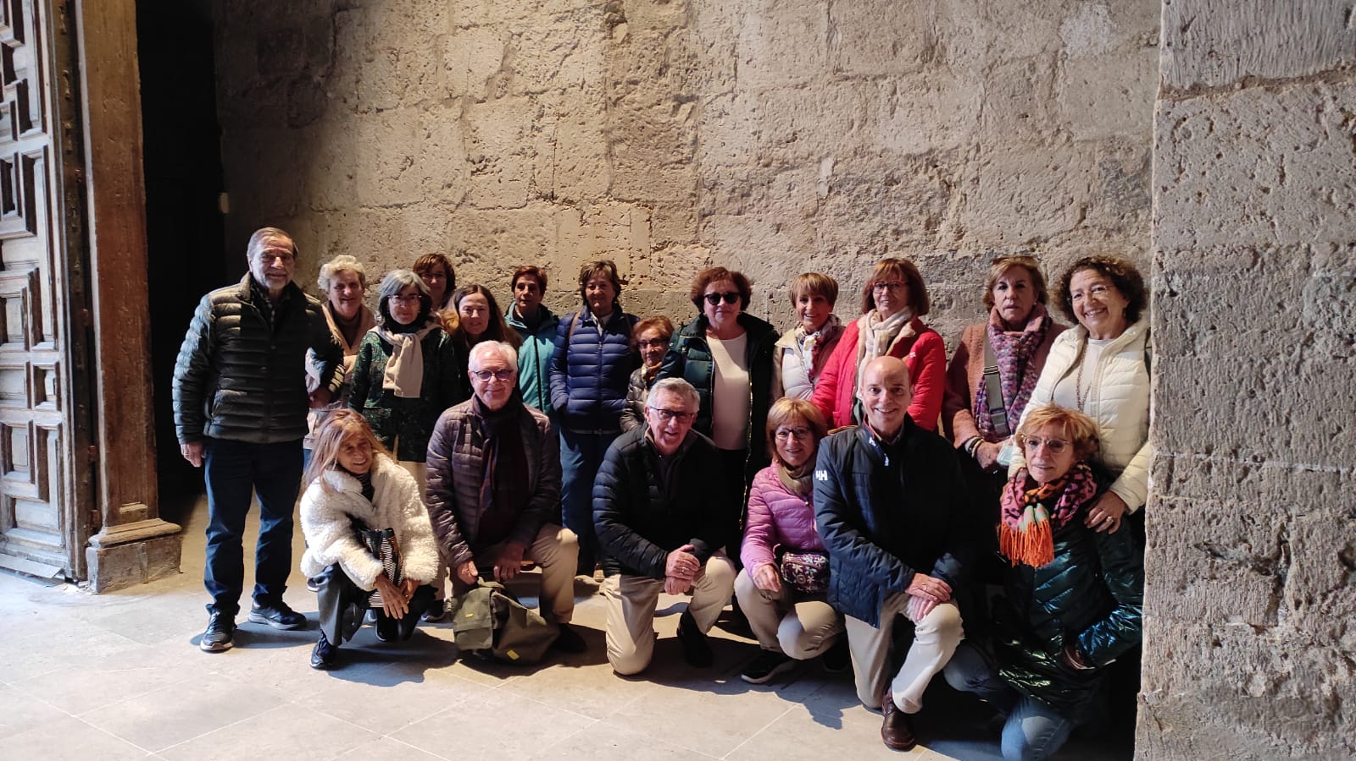
VISITA A PALENCIA 12 de noviembre
Recorrido:
Visita guiada a las iglesias de Santa María de Becerril de Campos, Santa Eulalia en Paredes de Nava y San Pedro en Cisneros, dentro del programa “Campos del Renacimiento”
Comida
Visita guiada a la Catedral de Palencia
Participantes: 19 socios

Slide 42
VISITA GUIADA “PALACIO DE CASTILFALÉ”
Fecha: 8 de junio
Participantes: 20 socios
Organiza: Ayuntamiento de Burgos y Alumni UBU

Slide 43
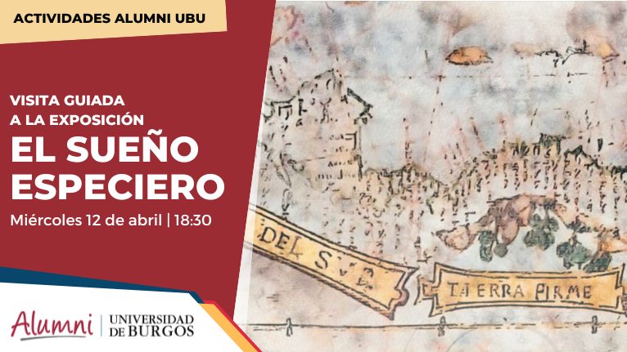
VISITA GUIADA EXPOSICIÓN: “El Sueño Especiero”
Fecha: 12 de abril de 2023
Participantes: 25 socios
Organiza: Alumni UBU

Slide 44
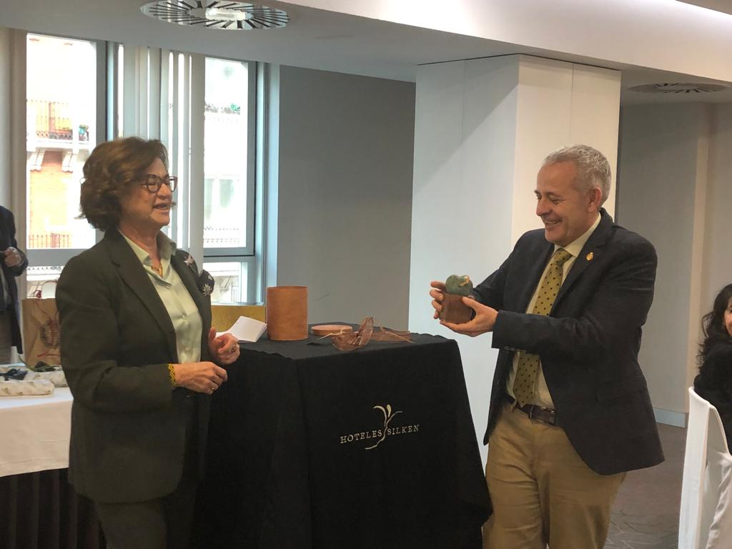
COMIDA DE NAVIDAD Y NOMBRAMIENTO SOCIO DE HONOR
El día 17 de diciembre se celebró la comida de hermandad de los socios y nombramiento del Socio de Honor D. René Payo Hernanz.
Previamente, se realizo una visita
guiada al Monasterio cisterciense de
Villamayor de los Montes.

Slide 45
PROPUESTA ACTIVIDADES 2022-2023

Slide 46
Propuesta de actividades 2022-2023
Encuentros | Evento I Encuentro Antiguos Alumnos – 9 de junio XXVII Encuentro Alumni Pamplona
Cursos Alumni UBU | Curso de historia: Siglo XIX Encuestas de satisfacción
Viajes culturales | Opciones: Croacia, Estambul … Propuesta excursión a Belorado
Comida de Navidad | Nombramiento socio de honor
Publicaciones | Nueva tirada de ejemplares
Cuotas | Gestionar que se califiquen como donaciones y puedan ser deducibles
Redes Sociales | Apoyo de una persona en calidad de becaria / practicas

Slide 47
MUCHAS GRACIAS
POR SU ATENCIÓN

